Slide 1
ПРОИЗВОДСТВЕННАЯ ПРАКТИКА
МЕСТО ПРОХОЖДЕНИЯ
АТБ Банк
Разработка веб-приложения
для формирования
специализированных отчетов
ИНДИВИДУАЛЬНОЕ
ЗАДАНИЕ
Практикант: Либединский Сергей

Slide 2

ВОЗМОЖНОСТИ БАНКА
Ипотека
Оплата смартфоном(Samsung pay и Android pay)
Кредитование
Интернет банк
Дебетовые карты
Страхование
И многое другое
СТРУКТУРА IT БАНКА
АНАЛИТИКИ
СИСТЕМНЫЕ
АДМИНИСТРАТОРЫ
ПРОГРАММИСТЫ
Должность: Инженер-программист

Slide 3
ЧЕМ ЗАНИМАЮТСЯ IT ОТДЕЛЫ?
Аналитики – составление ТЗ и тестирование ПО
Системные администраторы – настройка и поддержка серверов, а также разграничение прав.
Разработчики – разработка на JAVA, C++, PHP, PL/SQL и др.

Slide 4



ИНДИВИДУАЛЬНОЕ ЗАДАНИЕ
Главные задачи
Ограниченный доступ
Удобный и понятный интерфейс
Создание очереди на фиормирования отчетов

Slide 5
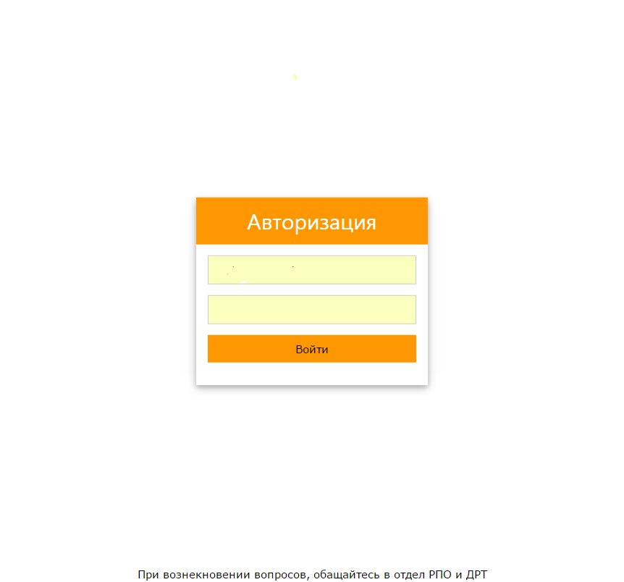
КАК РАЗРАБАТЫВАЛАСЬ
Форма авторизации
При разработке использовалесь технология JavaServletPages

Slide 6
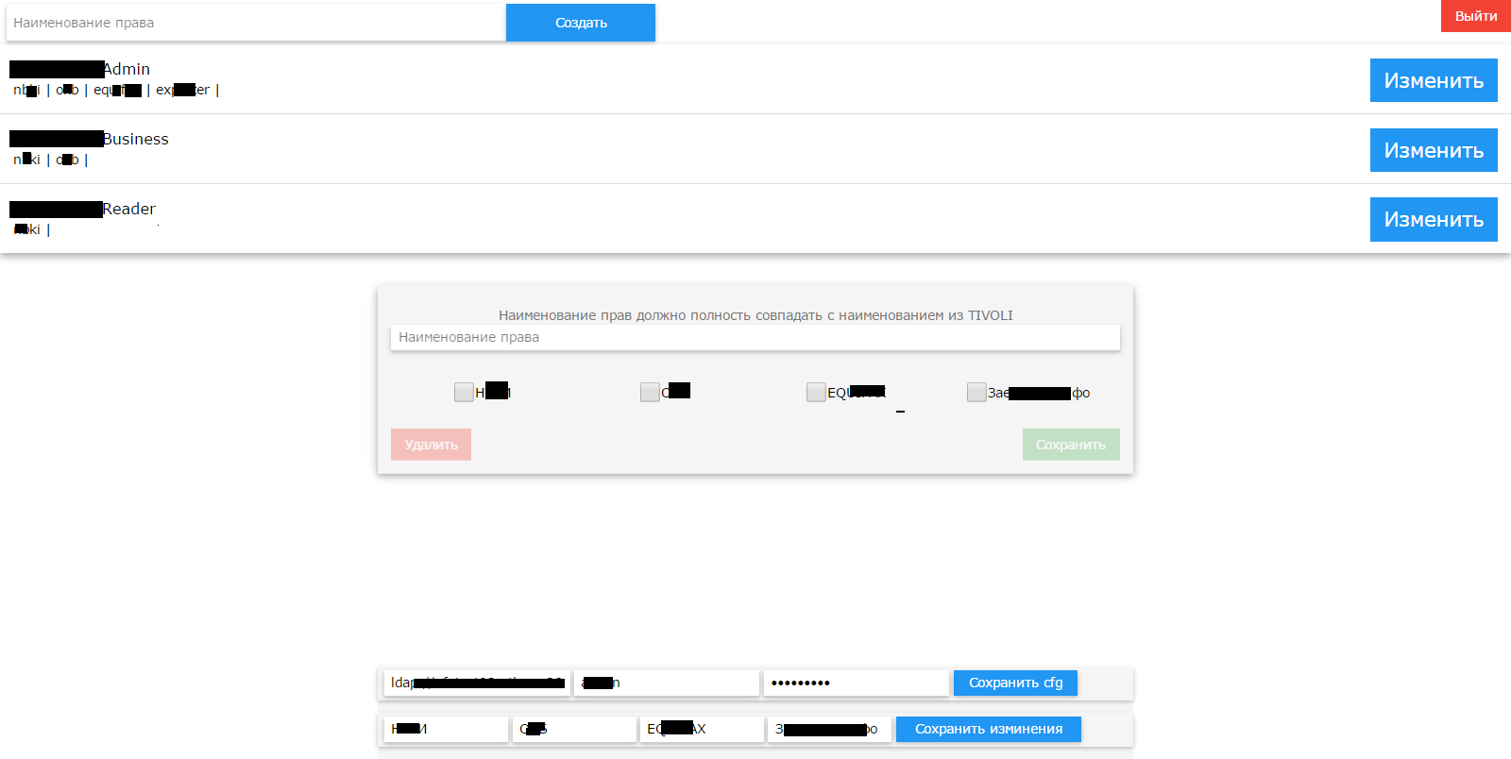
Панель администратор

Slide 7
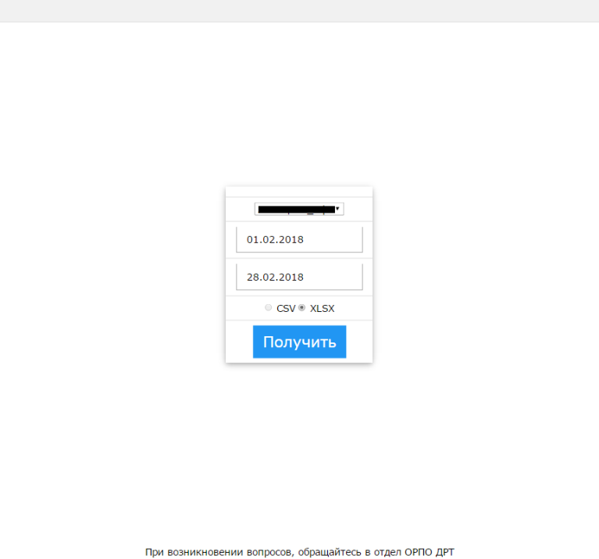
ФОРМА С ВЫГРУЗКОЙ ОТЧЕТА
Для загрузки отчета нужно выбрать необходимые параметры

Slide 8
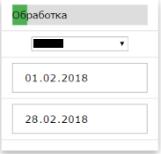
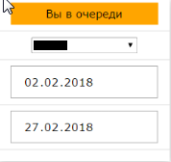
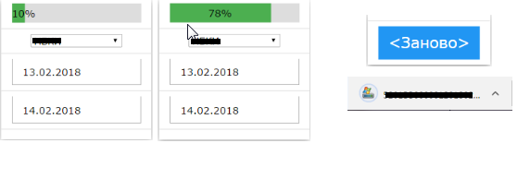
ФОРМА ВЫГРУЗКИ ОТЧЕТА - ПРОГРЕСС
Скорость загрузки отчета зависит от выбранного периуда и кол-во пользователей в очереди

